Slide 1

Pemograman OOP Python: Membangun kelas Kendaraan Daratan

Slide 2
KELOMPOK 10
Bambang Permadi
5220411425
Muhammad Rossi Pratama
5220411211

Slide 3

Pengenalan Studi Kasus
Tiga kelas utama dalam studi kasus ini adalah Kelas KendaraanDaratan, Kelas Kereta, dan Kelas Mobil. Dalam studi kasus ini, membutuhkan pembuatan kelas-kelas dalam Python untuk merepresentasikan kendaraan darat. Fokus pertama kami adalah pada kelas Kendaraan Daratan

Slide 4
Deskripsi Kelas KendaraanDaratan
1
Atribut yang Dimiliki
2
Metode yang Dibutuhkan
3
Konstruktor
Merupakan atribut umum untuk semua kendaraan darat seperti TahunKeluaran, Nama, Warna, Kecepatan, BahanBakar, JumlahRoda, dan KapasitasPenumpang.
Membuat sebuah konstruktor untuk menginisialisasi atribut-atribut yang dimiliki kendaraan darat.
Menambahkan metode seperti mempercepat kendaraan, mengisi bahan bakar, dan mengubah warna kendaraan.

Slide 5
Pengenalan kelas kereta
Keistimewaan Kelas Kereta
Atribut Tambahan
Metode Tambahan
Kelas Kereta memiliki atribut tambahan seperti JumlahGerbong dan KecepatanMaksimum.
Kita akan menambahkan metode untuk menghitung jumlah penumpang dan mengubah kecepatan kereta.
Kelas Kereta merupakan turunan dari kelas KendaraanDaratan.

Slide 6
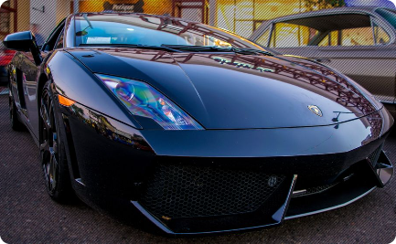
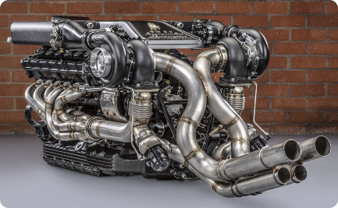
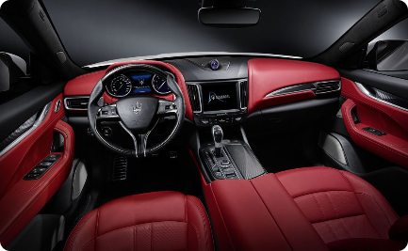
Pembuatan Kelas Mobil
Kelas Mobil merupakan turunan dari kelas KendaraanDaratan.
Atribut Tambahan
Fitur Khusus
Kita akan menambahkan atribut tambahan seperti jenis_mobil dan StatusMesin pada kelas Mobil.
Secara lebih spesifik, kita dapat menambahkan fitur khusus pada mobil seperti sistem navigasi atau fitur kenyamanan lainnya.
Dengan menggunakan Kelas Mobil, kita dapat merepresentasikan kendaraan perseorangan dengan atribut dan metode yang unik.

Slide 7
Pembuatan Kelas Mobil Balap
Keistimewaan Kelas Mobil Balap
Atribut Tambahan
Metode Tambahan
Kelas Mobil Balap memiliki atribut tambahan seperti Front_wing (sayap depan) dan rear_wing (sayap belakang).
Menambahkan metode untuk mengubah kecepatan .
Kelas Mobil Balap merupakan turunan dari kelas Mobil.

Slide 8
Pembuatan Kelas Mobil CrossRoad
Keistimewaan Kelas Mobil Cross Road.
Atribut Tambahan
Metode Tambahan
Kelas Mobil CrossRoad memiliki atribut tambahan seperti Sunroof_Type dan Shock_breaker.
Menambahkan metode sunroof terbuka dan sunroof tertutup.
Kelas Mobil CrossRoad merupakan turunan dari kelas Mobil.

Slide 9
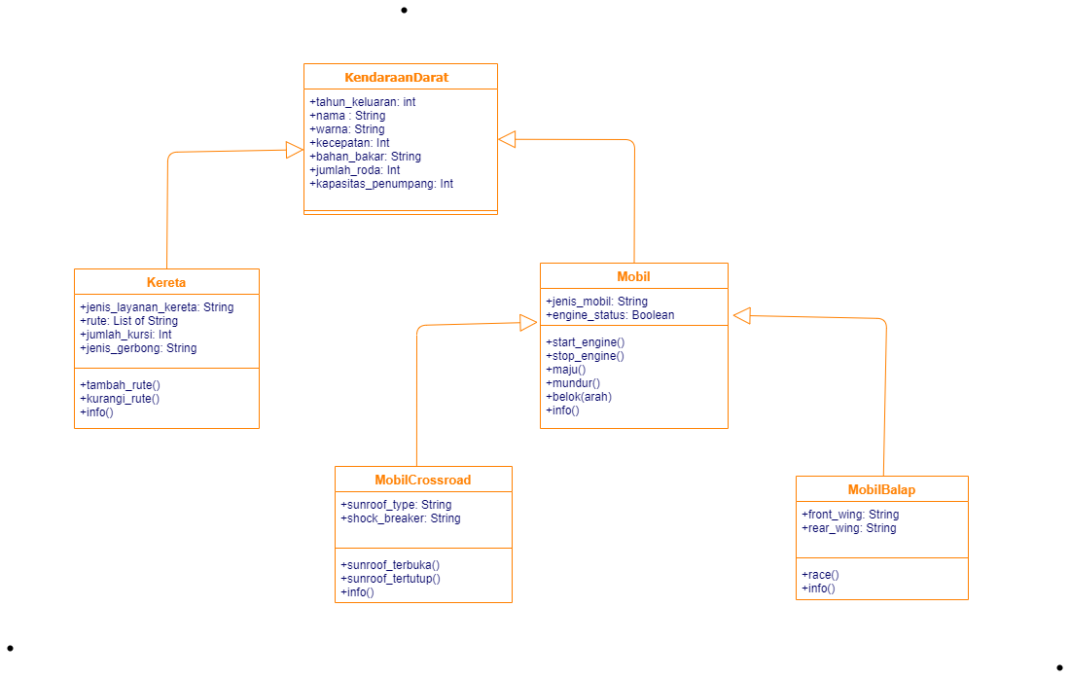
Diagram UML

Slide 10

Penerapan Python
1
Pemrograman OOP
Penerapan Python pada kelas-kelas ini menggunakan paradigma Pemrograman Berorientasi Objek.
2
Menggunakan Kelas
Menggunakan konsep kelas untuk merepresentasikan kendaraan-kendaraan dan atribut-atributnya.
3
Menggunakan Inheritance
Memanfaatkan inheritance untuk menurunkan atribut umum dan mengelompokkan kendaraan-kendaraan.

Slide 11
DEMO PROGRAM

Slide 12

Kesimpulan
Dalam studi kasus ini, kami menggambarkan tiga kelas utama: Kelas KendaraanDaratan, Kelas Kereta, dan Kelas Mobil. Kami menggunakan Python untuk mengimplementasikan kelas-kelas ini secara efisien dan terstruktur.

Slide 13
Terima Kasih

